Slide 1

T
CUAI DLS스터디 2팀
2022.03.08
발표자 : 배준학, 임유민

Slide 2

스터디원 소개 및 만남 인증
이곳에 만나서 찍은 사진을 넣어주세요.
(비대면일 경우엔 화면 캡쳐 이용)
얼굴이 나오게 찍어주셔야 합니다:D
스터디원 1 : 박수빈
스터디원 2 : 배준학
스터디원 3 : 임유민
스터디원 4 : 최형용

Slide 3

스터디 계획
일시 : 매주 일요일 18시
방법 : 비대면 미팅(discord), 각자 공부한 내용 토대로 질문 형성 및 토의 진행
진도 : 한 주에 한 장 공부하기
목표 : 이번 학기까지 딥러닝 1권 끝내기

Slide 4
CHAPTER 3 신경망
-퍼셉트론과의 차이를 중심으로-
POINT
신경망의 중요한 성질
: 가중치 매개변수의 적절한 값을 데이터로부터 자동으로 학습하는 능력
(<->퍼셉트론: 사람이 수동으로 설정 했어야 했음)

Slide 5
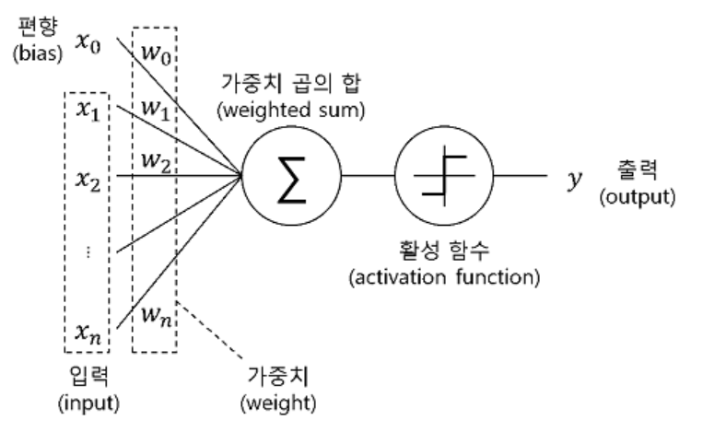
1. 퍼셉트론에서 신경망으로
> 퍼셉트론 복습
[활성화 함수 처리과정 그림]
퍼셉트론
신호를 입력 받아 출력되는 알고리즘
편향 x0(b): 뉴런이 얼마나 쉽게 활성화 되는가
w: 각 신호의 가중치

Slide 6
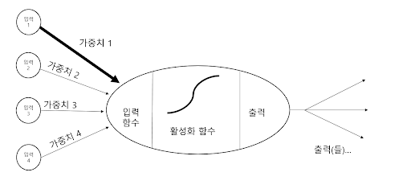
1. 퍼셉트론에서 신경망으로
> 활성화 함수의 등장
활성화 함수: 입력 신호의 총합을 출력 신호로 변환하는 함수
[활성화 함수 처리과정 그림]

Slide 7
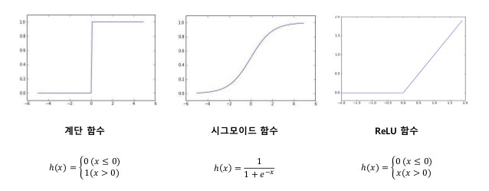
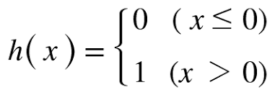
2. 활성화 함수
> 계단 함수
임계값을 기준으로 출력이 바뀌는 함수
퍼셉트론에선 계단함수를 이용
(0 or 1)
[계단함수 그래프, 식]

Slide 8
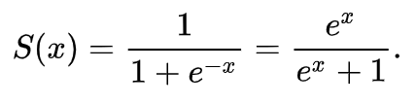
2. 활성화 함수
> 시그모어드 함수
복잡해 보이지만 결국 입력에 따라 특정값을 출력하는 “함수”
신경망에선 활성화 함수로 시그모이드 함수를 이용하여
신호를 변환하고, 그 변환된 신호를 다음 뉴런에 전달한다.
[시그모이드함수 그래프, 식]
- 사실 퍼셉트론과 신경망의 주된 차이는 이 활성화 함수 뿐
(뉴런이 여러층으로 이어지는 구조와 신호를 전달하는 방법은 기본적으로 같음)

Slide 9
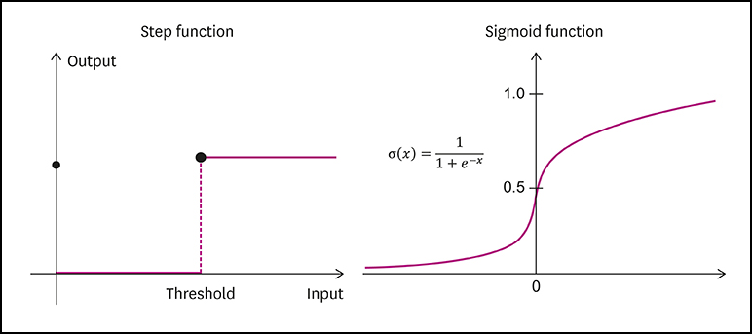
2. 활성화 함수
> 시그모어드 함수와 계단함수 비교
차이점: 보이는 것처럼 시그모이드 함수의 “연속적 변화”
“연속적 변화”가 신경망 학습에 중요한 역할을 수행
공통점: 입력이 작을 때의 출력은 0, 커지면 1에 가까워지는 구조 즉, 입력이 중요하면 큰 값, 아니면 작은 값을 출력
[비교 그래프]

Slide 10
2. 활성화 함수
> 비선형 함수
그 밖에 중요한 공통점: 둘 모두 비선형 함수
신경망에선 활성화 함수로 비선형 함수를 사용해야 됨
why?
: 선형 함수를 이용하면 신경망의 층을 깊게 하는 의미가 없어지기 때문
Eg) h(x)=cx를 활성화 함수로 사용한 3층 네트워크
Y(x) = h(h(h(x))) = c*c*c*x
= ax (a=c^3 일 때)
-> 결국 은닉층이 없는 네트워크와 표현이 가능해짐. (층을 쌓은 이유가 없어짐)

Slide 11
2. 활성화 함수
> ReLU 함수
신경망 분야에서 최근 주로 사용
0을 넘으면 입력 그대로 출력, 0이하면 0을 출력
[계단함수, 시그모이드 함수, ReLU 함수 비교]

Slide 12
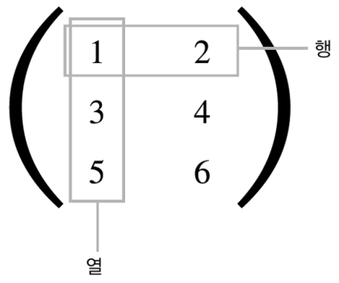
3. 다차원 배열의 계산
> 다차원 배열
>>> B = np.array([[1, 2], [3, 4], [5, 6]])
>>> print(B)
[[1 2]
[2 3]
[4 5]]
>>> np.ndim(B)
2
>>> B.shape
(3, 2)
2차원 배열은 특히 행렬(matrix)이라고 부름
가로 방향은 행(row), 세로 방향은 열(column)
Notes:
다음으로 신경망 구현을 위해 필요한 기초적인 다차원 배열의 계산에 대해 알아보겠습니다.
(기본적인 내용이라 간단하게 설명해도 될 듯)
다차원 배열은 문자 그대로 배열을 여러 차원으로 늘어놓은 것으로, 앞에 보이는 예시는 2차원 배열입니다.
다차원 배열 중에서도 특히 2차원 배열은 행렬이라고 부르며, 가로 방향은 행, 세로 방향은 열이라고 합니다.
이러한 다차원 배열은 numpy의 array를 이용해 생성할 수 있습니다.

Slide 13
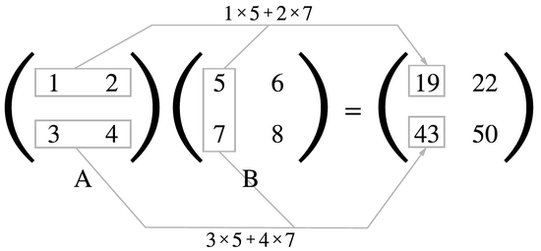
3. 다차원 배열의 계산
> 행렬의 곱
>>> A = np.array([[1, 2], [3, 4]])
>>> A.shape
(2, 2)
>>> B = np.array ([[5, 6], [7, 8]])
>>> B.shape
(2, 2)
>>> np.dot(A, B)
array([[19, 22],
[43, 50])
Notes:
이어서 행렬의 곱을 구하는 방법을 알아보겠습니다.
앞에 보이는 그림에서처럼 행렬의 곱은 왼쪽 행렬의 행과, 오른쪽 행렬의 열을 원소별로 곱하고 그 값들을 더해서 계산합니다.
예를 들어 A의 1행과 B의 1열을 곱한 값은 결과 행렬의 1행 1번째 원소가 됩니다.
이러한 행렬의 곱 연산은 마찬가지로 numpy 라이브러리를 이용해 구현할 수 있습니다.
np.dot의 인자에 곱셈을 할 두 개의 행렬을 넣어주면 결과 행렬을 반환합니다.

Slide 14
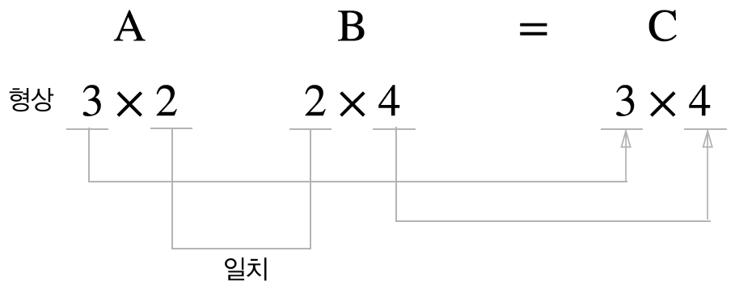
3. 다차원 배열의 계산
> 행렬의 곱
“ 다차원 배열을 곱하려면 두 행렬의 대응하는 차원의 원소 수를 일치시켜야 한다. ”
첫 번째 행렬의 열 수와 두 번째 행렬의 행 수가 같아야 곱셈 가능
결과로 도출되는 행렬은 (첫 번째 행렬의 행 수) x (두 번째 행렬의 열 수)
Ex)
A : 3 x 2
B : 2 x 4
C(결과) : 3 x 4
Notes:
행렬의 곱을 수행할 때 주의해야 할 점은 바로 ‘행렬의 형상＇입니다.
첫 번째 행렬의 열 수와 두 번째 행렬의 행 수가 같아야 곱셈을 수행할 수 있습니다.
실제로 해당 조건을 만족하지 않는 행렬의 연산을 파이썬에서 시도하면 파이썬은 오류를 출력합니다.
이 조건을 만족하면 결과로 도출되는 행렬은 (첫 번째 행렬의 행 수)x(두 번째 행렬의 열 수)가 됩니다.

Slide 15
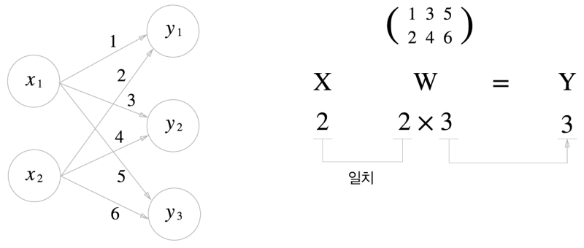
3. 다차원 배열의 계산
> 신경망에서 행렬의 곱
>>> X = np.array([1, 2])
>>> W = np.array([1, 3, 5], [2, 4, 6])
>>> Y = np.dot(X, W)
>>> print(Y)
[ 5 11 17 ]
Notes:
이러한 넘파이 행렬을 써서 우리가 공부한 ＇신경망’을 구현할 수 있습니다.
왼쪽에 있는 입력 신호가 2개이고 출력이 3개인 신경망을 구현하기 위해서는, 먼저 일차원 배열인 X와 2x3의 행렬 W를 생성합니다.
여기서 가중치를 의미하는 W가 2x3인 이유는 입력신호가 2개이고 출력이 3개이기 때문입니다.
그리고 np.dot()을 통해 연산을 수행하면 행렬의 곱이 진행되어 원소 수가 3개인 일차원 배열이 도출되는 것을 볼 수 있습니다.

Slide 16
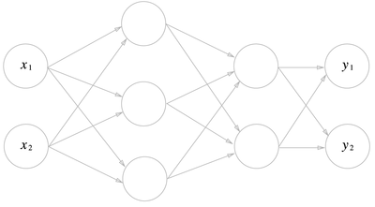
4. 3층 신경망 구현하기하기
<<주어진 3층 신경망의 뉴런 개수>>
입력층(0층) - 2개
첫 번째 은닉층(1층) – 3개
두 번째 은닉층(2층) – 2개
출력층(3층) – 2개
Notes:
"다음으로, 3층 신경망을 구현해보겠습니다. 이 신경망은 입력층에 2개, 첫 번째 은닉층에 3개, 두 번째 은닉층에 2개, 출력층에 2개의 뉴런으로 구성됩니다."

Slide 17
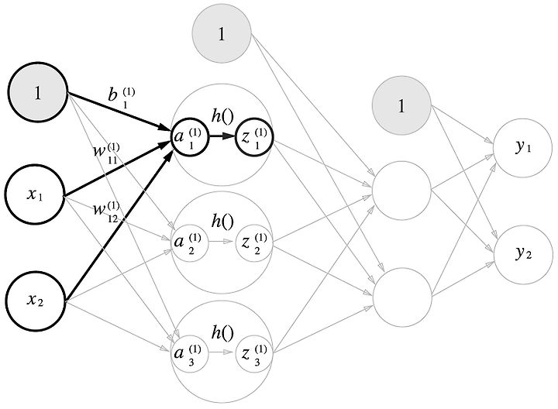
4. 3층 신경망 구현하기
> 각 층의 신호 전달 구현하기
< 가중치 계산 >
# 입력값
X = np.array([1.0, 0.5])
# 가중치(weight) W1 = np.array([[0.1, 0.3, 0.5], [0.2, 0.4, 0.6]])
# 편향(bias) B1 = np.array([0.1, 0.2, 0.3]) A1 = np.dot(X, W1) + B1
-------------------------------------------------
< 활성화 함수>
def sigmoid(x) : # 시그모이드 함수 구현 return 1/(1+np.exp(-x))
# 가중치 계산값을 활성화 Z1 = sigmoid(A1)
(1) 입력층(0층) -> 1층
“ X, W1, B1 → A1 → Z1 “
Notes:
앞에서 제시된 3층 신경망의 각 층에 편향 b를 추가하고 계속 진행합니다.
각 층의 신호 전달을 구현하는 큰 틀은, 첫 번째로 입력 신호에 가중치를 곱하고 편향을 더한 값을 계산하고, 두 번째로 그 값을 활성화 함수에 넣어 최종 출력 값을 도출하는 것입니다.
즉 앞에 보이시는 것처럼 X, W1, B1를 이용하여 A1을 구하고, A1을 활성화 함수에 넣어 최종적으로 Z1을 구하는 프로세스입니다.
여기서는 시그모이드 함수를 활성화 함수로 사용함으로, 해당 연산을 수행하는 함수를 만들어줍니다.

Slide 18
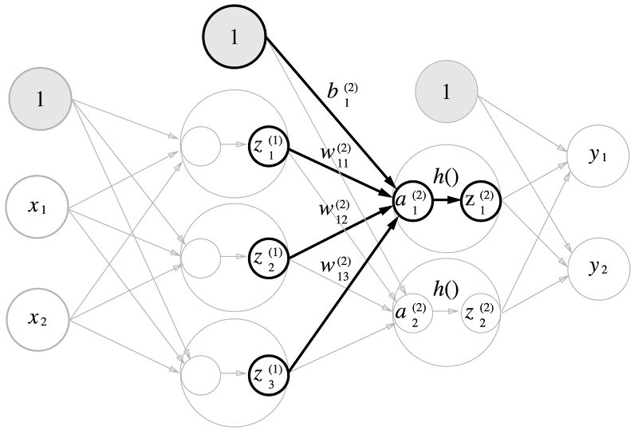
4. 3층 신경망 구현하기
> 각 층의 신호 전달 구현하기
(2) 1층 -> 2층
# 1->2 가중치(weight)
W2 = np.array([[0.1,0.4],[0.2,0.5],[0.3,0.6]])
# 1->2 편향(bias) B2 = np.array([0.1,0.2]) A2 = np.dot(Z1, W2) + B2 # 2층의 가중치 계산값을 활성화 Z2 = sigmoid(A2)
Notes:
다음은 1층에서 2층으로의 신호 전달입니다.
앞에서와 동일한 매커니즘으로, 이전 단계에서 받은 출력 값을 다시 입력 신호로 사용하여 A2를 구하고, 이를 활성화 함수에 넣어 Z2를 구합니다.

Slide 19
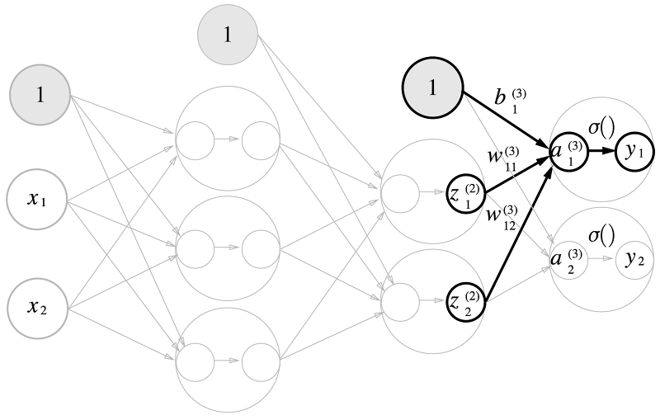
4. 3층 신경망 구현하기
> 각 층의 신호 전달 구현하기
(3) 2층 -> 3층(출력층)
# 활성화 함수 : 항등함수 구현
def identity_function(x): return x
# 2->3 가중치(weight) W3 = np.array([[0.1, 0.3], [0.2, 0.4]])
# 2->3 편향(bias) B3 = np.array([0.1, 0.2]) A3 = np.dot(Z2, W3) + B3
# 출력층의 가중치 계산값을 활성화 Y = identity_function(A3)
Notes:
마지막으로 2층에서 3층, 즉 출력층으로의 신호 전달입니다.
여기서는 A3은 동일하게 구하지만, 최종 출력이 되는 Y를 구할 때 이전과 달리 sigmoid 함수를 사용하지 않고 identity_function()함수를 사용합니다.
이는 인자로 받은 A3에 어떠한 연산도 수행하지 않고 동일한 값을 그대로 반환하는 함수로, 사실 A3을 그대로 출력값으로 사용해도 무방하지만 이전까지의 두 단계로 진행되는 매커니즘의 흐름을 통일하기 위해 사용하는 것입니다.

Slide 20
4. 3층 신경망 구현하기
> 구현 정리
/////////////////구현부//////////////////
def init_network() : network = {} # dictionary 데이터 타입 선언 network['W1'] = np.array([[0.1,0.3,0.5],[0.2,0.4,0.6]]) network['b1'] = np.array([0.1,0.2,0.3])
network['W2'] = np.array([[0.1,0.4],[0.2,0.5],[0.3,0.6]])
network['b2'] = np.array([0.1,0.2]) network['W3'] = np.array([[0.1,0.3],[0.2,0.4]])
network['b3'] = np.array([0.1, 0.2])
return network def forward(network,x) : W1, W2, W3 = network['W1'], network['W2'], network['W3'] b1, b2, b3 = network['b1'], network['b2'], network['b3’] a1 = np.dot(x,W1) + b1 z1 = sigmoid(a1) a2 = np.dot(z1,W2) + b2 z2 = sigmoid(a2) a3 = np.dot(z2,W3) + b3 y = identity_function(a3) return y
/////////////////실행부////////////////// network = init_network() x = np.array([1.0, 0.5])
y = forward(network, x) print(y)
✔︎ init_network()
가중치와 편향을 초기화하여 딕셔너리 변수인 network에 저장
✔︎ forward()
입력 신호를 출력으로 변환(가중치/편향 연산 -> 활성화 함수)
Notes:
지금까지 거쳐온 과정을 코드로 작성하면 다음과 같습니다.
여기서도 크게 두 개의 단계로 나눌 수 있는데, 첫 번째는 init_network() 함수로 가중치와 편향을 초기화하여 딕셔너리 변수인 network에 저장합니다.
즉, 예시로 사용할 값을 설정하는 단계입니다.
두 번째로는 계산을 수행합니다. 앞에서 A를 구하고 그 값으로 Z를 구하는 두 단계의 과정을 forward()라는 하나의 함수에 집약하여 연산을 수행합니다.
이렇게 최종 출력 값인 y를 구할 수 있습니다.

Slide 21
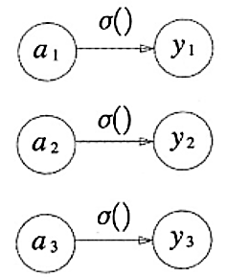
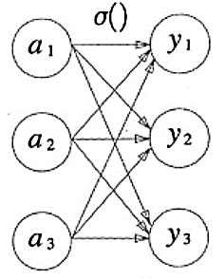
5. 출력층 설계하기
> 항등 함수와 소프트맥스 함수 구현하기
회귀 문제에서의 활성화 함수
분류 문제에서의 활성화 함수
항등함수
σ( )
a1(n)
y1
σ( )
a2(n)
y1
출력층
소프트맥스 함수
Notes:
신경망을 이용해 분류와 회귀 문제를 모두 해결할 수 있습니다. 그러나 문제의 유형에 따라, 출력층에서 사용되는 활성화 함수를 달리해야 합니다. 회귀 문제의 경우, 일반적으로 항등 함수가 사용되어 예측 값을 그대로 출력합니다. 반면, 분류 문제에서는 소프트맥스 함수를 통해 각 클래스에 속할 확률을 계산하여 제공합니다.

Slide 22
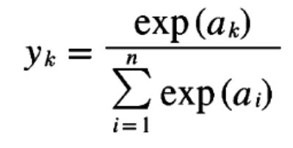
5. 출력층 설계하기
> 소프트맥스 함수 구현
n: 출력층의 뉴런 수
y_k: 출력층의 뉴런 중 k 번째 출력
exp(): 지수함수
분자: 입력신호 a_k의 지수함수
분모: 모든 입력 신호의 지수함수의 합
Notes:
소프트맥스 함수의 식은 다음과 같습니다. N은 출력 층의 뉴런 수, y_k는 그중 k 번째 출력임을 뜻합니다. 함수의 분자는 입력신호 a_k의 지수함수, 분모는 모든 입력 신호의 지수 함수의 합으로 구성됩니다.

Slide 23
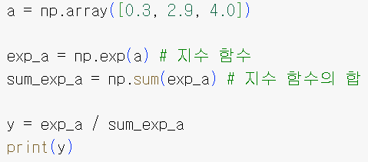
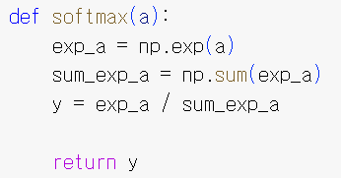
5. 출력층 설계하기
> 소프트맥스 함수 구현
분모: sum(exp_a) -> array의 지수함수 값들의 합
분자: exp_a -> array의 지수함수 값
[ 0.01821127 0.24519181 0.73659691 ]
Notes:
방금 보셨던 소프트맥스 함수를 파이썬으로 구현해본 결과입니다.

Slide 24
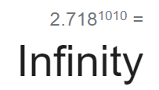
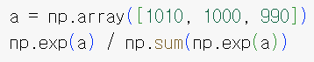
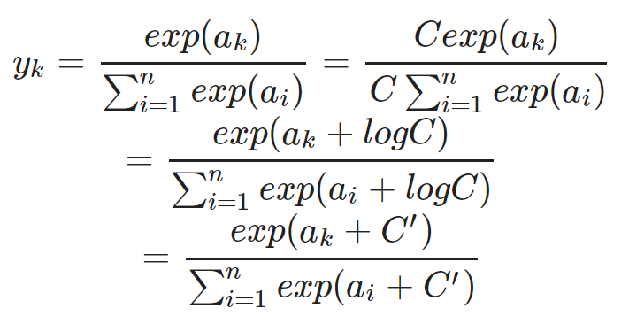
5. 출력층 설계하기
> 소프트맥스 구현 시 주의점
컴퓨터로 소프트맥스를 계산할 때 오버플로 문제 발생가능
오버플로(Overflow) : 표현할 수 있는 수의 범위가 한정되어 너무 큰 값은 표현할 수 없음
exp(1010)
array( [nan, nan, nan] )
첫 번째 번형에서 C라는 임의의 정수를 분자와 분보 양쪽에 곱함
C를 지수 함수 exp() 안으로 옮겨 logC로 만듬
logC를 C'라는 새로운 기호로 바꿈
소프트맥스의 지수 함수를 계산할 어떤 정수를 더해도 (혹은 빼도) 결과는 바뀌지 않음
오버플로를 막을 목적으로는 입력 신호 중 최대값을 이용하는 것이 일반적
Notes:
소프트맥스 함수 구현 시 주의해야 할 점은 컴퓨터가 유한한 데이터 크기를 다루기 때문에 발생하는 오버플로 문제입니다. 예를 들어, 1010, 1000, 990과 같은 큰 값들을 처리할 때, 결과로 'nan' 값이 반환될 수 있습니다. 이를 해결하기 위해, 소프트맥스 함수의 식을 변형할 필요가 있습니다. 임의의 정수 C를 식에 추가하고, 이를 ()exp() 함수 내부로 이동시켜 logC 형태로 변환합니다. 이렇게 변형된 식은 소프트맥스 함수의 결과가 C를 더하거나 빼는 동작에 영향을 받지 않음을 이용합니다. 일반적으로 C 값에는 입력 신호 중 최대값을 사용하는데, 이는 오버플로 문제를 방지하며 정확한 계산을 유지합니다.

Slide 25
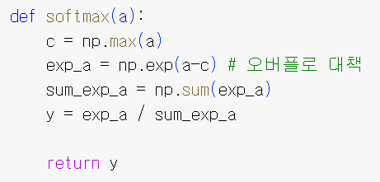
5. 출력층 설계하기
> 소프트맥스 구현 시 주의점
C = 입력 신호 중 최대 값
exp(a - c) = 각 입력 신호에서 최댓값을 뺀 후 지수 함수를 적용한 값
sum(exp_a) = 최댓값을 뺀 입력 신호의 지수함수 값을 전부 합친 값
array( [nan, nan, nan] )
array( [9.999546000e-01, 4.53978686e-05, 2.06106005e-09] )
Notes:
아까 구현했던 소프트 맥스 함수의 문제점을 개선해보겠습니다. 소프트맥스의 지수 함수를 계산할 어떤 정수를 더해도 (혹은 빼도) 결과는 바뀌지 않는다는 사실을 알고 있기 때문에, 입력신호의 최대값을 빼주어 계산을 해보겠습니다.
이전과 달리 값이 잘 나오고 있음을 확인할 수 있습니다.

Slide 26




5. 출력층 설계하기
> 소프트맥스 함수의 특징
문제를 통계적으로 대응할 수 있음
결국 식의 전체적인 형태는 해당 값 / 전체 값 => 확률로 해석이 가능하다. 때문에 0과 1 사이의 값을 가진다.
상대적인 비교 가능
예를 들어 신경망을 통해 개와 고양이, 말을 분류한다고 하자. 이들의 결과 값을 통계적으로 대응할 수 있으며, 상대적인 비교가 가능하기에, 분류 모델에 적합하다.
dog
dog: 92%
cat: 6%
cow: 2%
Notes:
소프트맥스 함수의 주요 특징 중 하나는 문제를 통계적으로 접근할 수 있다는 것입니다. 소프트맥스 함수의 구조를 살펴보면, 모든 입력 신호에 대한 해당 입력 신호의 비율, 즉 확률로 해석될 수 있는 형태를 가지고 있습니다. 이로 인해 소프트맥스 함수는 0과 1 사이의 값을 출력하며, 이는 각 출력이 특정 분류에 속할 확률을 의미합니다. 이러한 통계적 대응 방식은 상대적인 비교를 가능하게 하며, 단순히 '옳다' 혹은 '그르다'로 구분되는 계단 함수의 한계를 넘어섭니다.
예를 들어, 이미지를 분류하는 문제에서 시그모이드 함수나 항등 함수를 사용하면, 각각의 분류에 대해 '예' 혹은 '아니오'로 답할 수 있습니다. 반면, 소프트맥스 함수를 사용하면, 강아지 이미지를 입력했을 때 '강아지일 확률이 92%, 고양이일 확률이 6%, 소일 확률이 2%'와 같이 각 분류에 대한 상대적인 확률을 제공하여 보다 풍부한 정보를 얻을 수 있습니다.

Slide 27
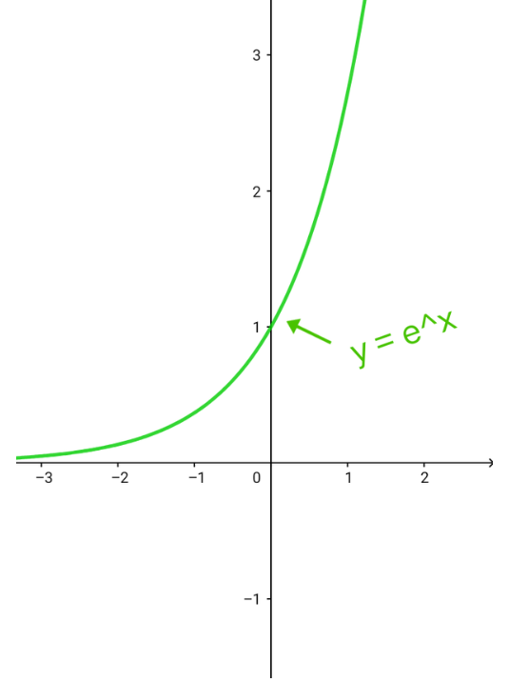
5. 출력층 설계하기
> 소프트맥스 함수의 특징
결과가 더욱 확실하게 나올 수 있다
자연상수의 지수를 사용하지 않고도 상대적인 비교를 통한 수치를 얻을 수는 있지만, 지수 함수를 적용함으로써, 분류 결과의 차이를 더욱 강조할 수 있다. 이는 특히 입력값들이 서로 비슷한 크기를 가질 때 유용하며, 소프트맥스 함수를 통해 계산된 확률 값은 분류에 대한 결정이 더욱 분명하게 이루어질 수 있도록 도와준다..
각 원소의 대소관계는 변하지 않는다
y = exp(x) 는 왼쪽처럼 단조증가 함수이다
소프트맥스 함수를 적용해도 출력이 가장 큰 뉴련의 위치는 달라지지 않는다 -> 신경망으로 분류시 적용 생략 가능
다중 클래스 분류 문제에서 확률적 해석이 중요할 때 필요함
Notes:
소프트맥스 함수는 결과의 명확성을 강화하는 장점도 가집니다. 간단히 모든 입력 신호 비율로 계산할 수도 있지만, 지수 함수를 사용하면 결과의 차이를 더욱 명확히 할 수 있습니다. 이는 지수함수가 결과 간의 차이를 확대하기 때문입니다.
또한, 소프트맥스 함수 적용 후에도 각 원소의 대소 관계는 유지됩니다.
exp() 함수는 단조 증가 함수이므로, 가장 높은 값을 가진 출력은 변하지 않습니다. 이 특성으로 신경망에서 분류 작업을 할 때, 최종적으로 가장 높은 확률을 가진 클래스를 선택하는 것이 가능해집니다. 그러나 소프트맥스 함수는 주로 다중 클래스 분류 문제에서의 확률적 해석이 중요할 때 활용됩니다.

Slide 28
5. 출력층 설계하기
> 소프트맥스 출력의 뉴런 수 정하기
>> 출력층의 뉴런 수 = 분류하고 싶은 클래스의 수
> 클래스 수: 10개 (0부터 9까지의 숫자)
> 출력층 뉴런 수: 10개
> 각 뉴런은 특정 숫자가 이미지에 표시된 확률을 나타내며, 가장 높은 확률을 출력하는 뉴런의 인덱스가 모델의 예측으로 사용된다.
> 클래스 수: 3개 (예: 고양이, 개, 소)
> 출력층 뉴런 수: 3개
> 각 뉴런은 이미지가 특정 클래스(고양이, 개, 소)에 속할 확률을 나타내며, 가장 높은 확률을 출력하는 뉴런이 모델의 예측을 결정한다.
> 클래스 수: 5개 (예: 매우 부정적, 부정적, 중립적, 긍정적, 매우 긍정적)
> 출력층 뉴런 수: 5개
> 출력층에는 5개의 뉴런을 사용하여 각 감정 상태에 대한 확률을 출력하고, 가장 높은 확률을 가진 뉴런이 해당 텍스트의 감정 상태를 나타낸다.
Notes:
출력층의 뉴런 수는 분류하고 싶은 클래스의 수로 설정하면 됩니다. 예시 3가지를 가져왔는데요, 0부터 9까지의 숫자를 분류하고 십으면 출력층은 10개의 뉴런으로 구성하면 됩니다. 고양이 소 개를 분류하고 싶으면 3개의 출력층, 5개의 단계 항목으로 이루어진 만족도 는 5개의 출력층의 뉴런으로 구성하면 됩니다.

Slide 29
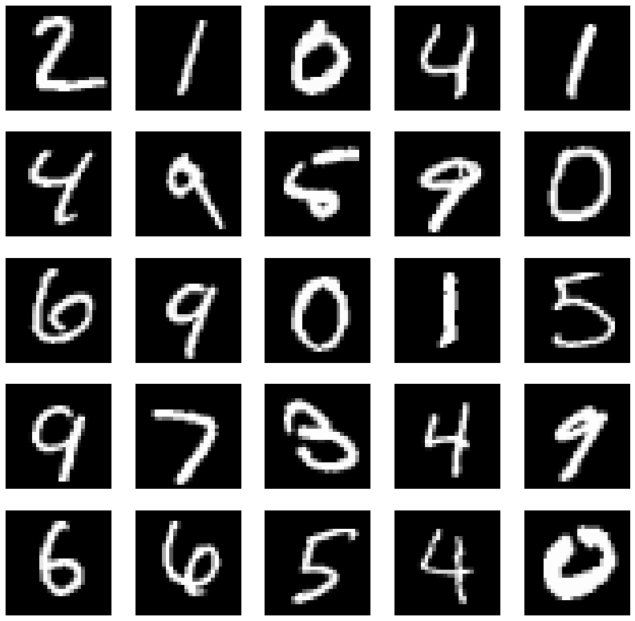
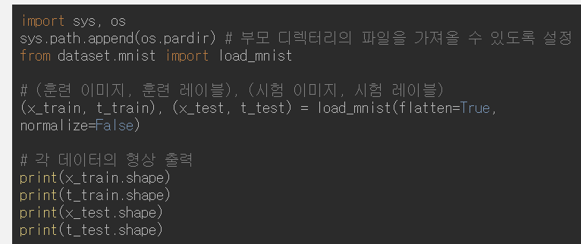
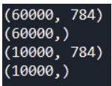
6. 손글씨 숫자 인식
> MNIST 데이터셋
손글씨 숫자 이미지 집합
Notes:
지금까지 저희가 배운 내용을 통해 손글씨 숫자 인식을 해보도록 하겠습니다.
Minst.라는 손글씨 숫자 이미지 집합 데이터를 사용하겠습니다.

Slide 30
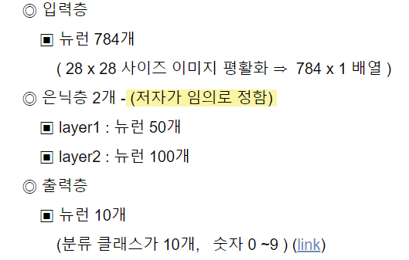
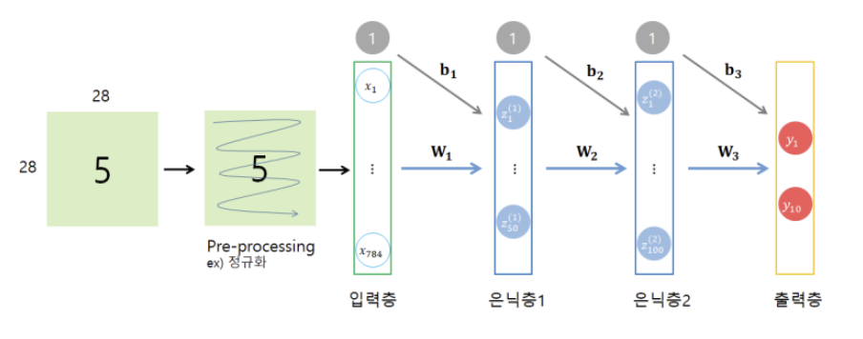
6. 손글씨 숫자 인식
> 신경망의 추론 처리
Notes:
손글씨 숫자인식하는 신경망의 입력층의 뉴런은 784개, 은닉층은 2개, 출력층은 10개로 구성합니다.
입력층의 뉴런이 784개인 이유는 minst 데이터의 이미지가 28 x 28 픽셀의 이미지로 이루어져있기 때문입니다. 출력층이 10개인 이유는 0~9까지의 숫자를 분류할것이기 때문입니다.
그림에서 보시는것처럼 28 x 28 사이즈의 이미지를 신경망에 적용하기 위해 784 x 1 크기로 평활화 과정을 거쳐줍니다.

Slide 31
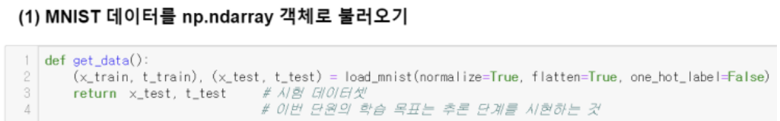
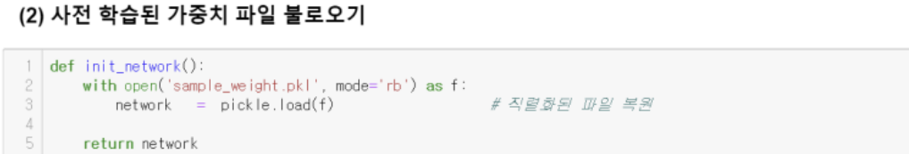
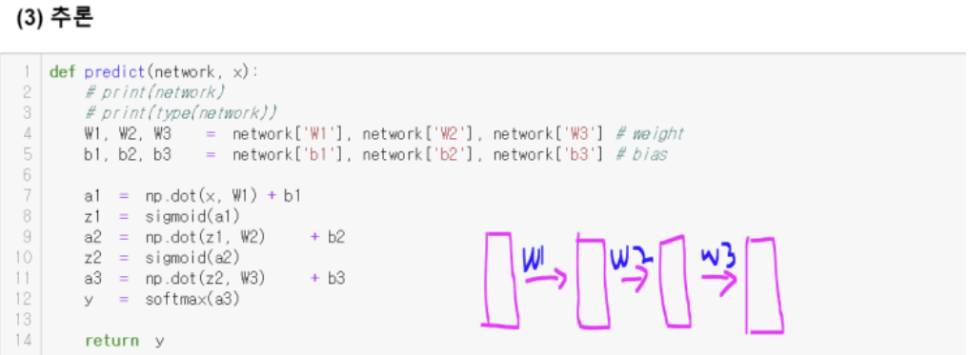
6. 손글씨 숫자 인식
> 신경망의 추론 처리
Notes:
코드를 통해 MNIST 데이터를 ndarray 객체로 불러오고, Flatten=True 설정으로 데이터를 평활화합니다. 또한, Normalize=True를 설정해 0에서 255 사이의 픽셀 값을 0에서 1 사이로 정규화합니다. 이어서 사전 학습된 가중치 파일을 불러옵니다. 이후 앞장에서 구현한 추론과정 함수를 통해 추론을 진행해줍니다.

Slide 32
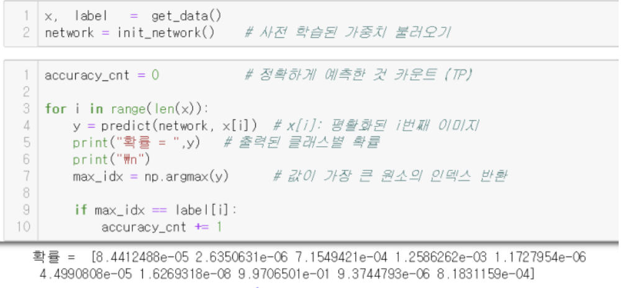
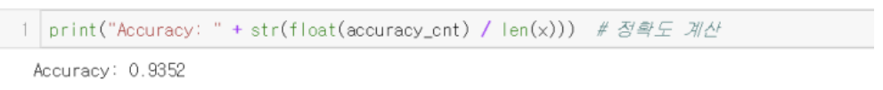
6. 손글씨 숫자 인식
> 신경망의 추론 처리
Notes:
결과를 확인해보면, 이 신경망이 약 93%의 정확도로 작동한다는 것을 알 수 있습니다.

Slide 33
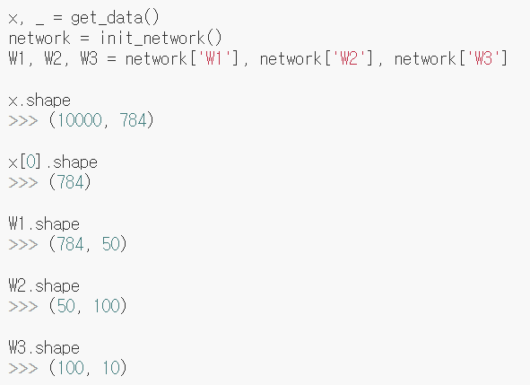
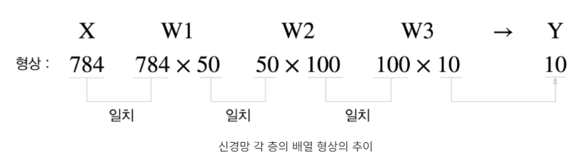
6. 손글씨 숫자 인식
> 배치 처리
배치란, 곧 묶음이라는 의미.
이 결과에서 다차원 배열의 대응하는 차원의 원소 수가 일치함을 확인.
이는 이미지 데이터를 1장만 입력했을 때의 처리 흐름입니다. 그렇다면 다음 장에서 이미지 여러 장을 한꺼번에 입력하는 경우를 생각해봅시다.
Notes:
"앞서 구현한 신경망의 각 층에서 데이터가 어떻게 변화하는지 보여주는 배열 형상 추이는 아래 그림과 같습니다. 이는 단 하나의 데이터를 입력했을 때의 처리 흐름을 나타냅니다. 그렇다면 여러 장의 이미지를 한 번에 입력하고 싶다면 어떻게 해야 할까요? 바로 이런 경우에 배치 처리를 사용합니다. 배치란, 여러 데이터를 하나의 묶음으로 처리하는 것을 의미합니다

Slide 34
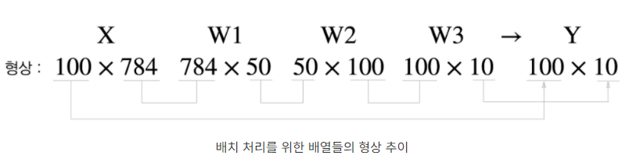
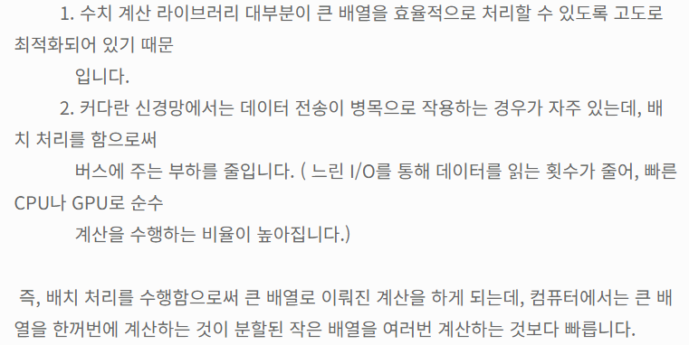
6. 손글씨 숫자 인식
> 배치 처리
배치 처리의 이점
Notes:
"위 그림과 같이 입력 데이터의 형상이 100 x 784, 즉 100개의 이미지 데이터를 하나의 묶음으로 입력하게 되면, 출력 값으로는 100개의 이미지 데이터 각각에 대한 10개의 결과값이 나오게 됩니다. 이때, 이미지 데이터를 하나로 묶은 것이 바로 '배치'입니다.
컴퓨터는 큰 배열을 한 번에 처리하는 것을 선호하며, 이는 작은 배열을 여러 번 처리하는 것보다 훨씬 효율적입니다. 따라서 배치 처리를 활용하면 신경망을 통한 데이터 처리 속도를 상당히 향상시킬 수 있습니다."

Slide 35
T
감 사 합 니 다
Notes:
감사합니다

